Slide 1
מגע\קירבה פיזית
אתם עומדים לצפות בקטע וידאו קצר המתאר אינטראקציה חברתית. אנא דרגו בעזרת הסליידר את רמת המגע\קרבה פיזית בין הדמויות על סקאלה מ"ללא מגע\קרבה כלל" ועד ל"מגע מלא, קרובים מאוד".

Slide 2
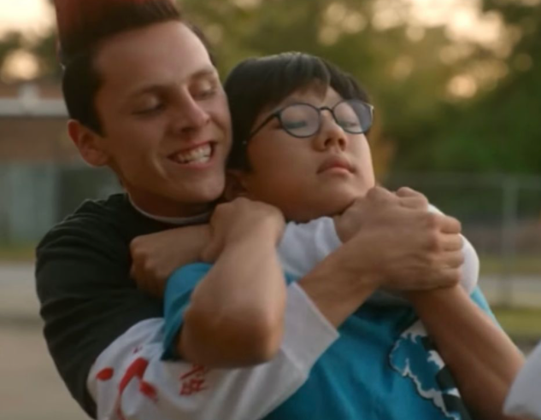
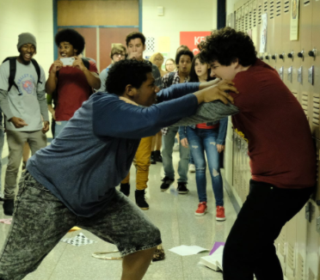
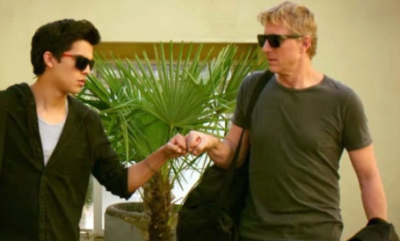
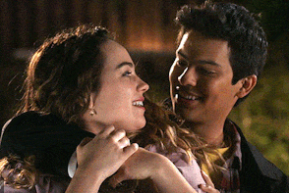

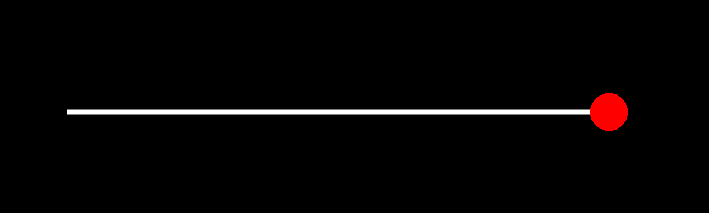
מגע מלא וקרבה מקסימלית מוגדר כאשר דמות א' ודמות ב' נוגעות זו בזו בו-זמנית. המגע הפיזי יכול להיות בקונטקסט חיובי (חיבוק) או בקונטקסט שלילי (האבקות).

Slide 3
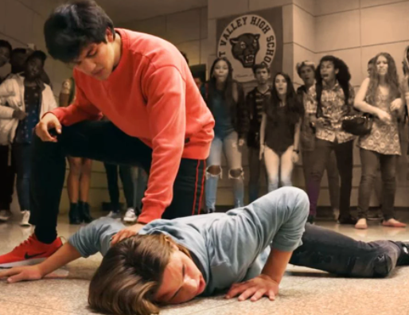
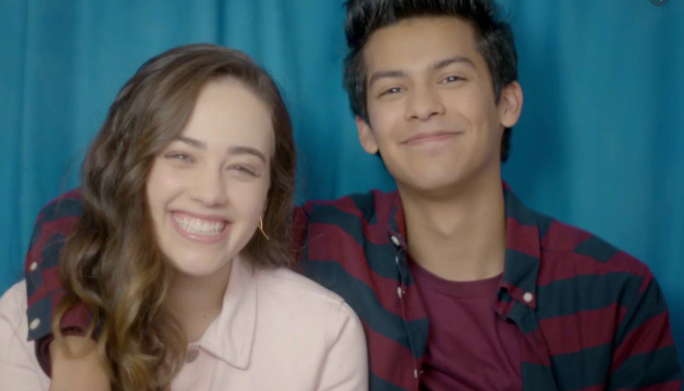
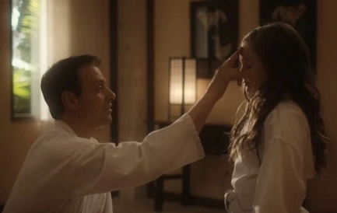
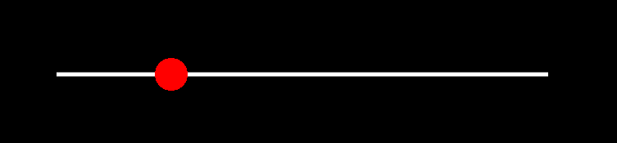
רמה גבוהה של מגע\קרבה היא כאשר דמות א' נוגעת בדמות ב', אך דמות ב' אינה מנסה לגעת בדמות א'.

Slide 4


כאשר שתי הדמויות רוכנות זו אל זו אך אין מגע ישיר, רמת סנכרון המגע נמוכה

Slide 5
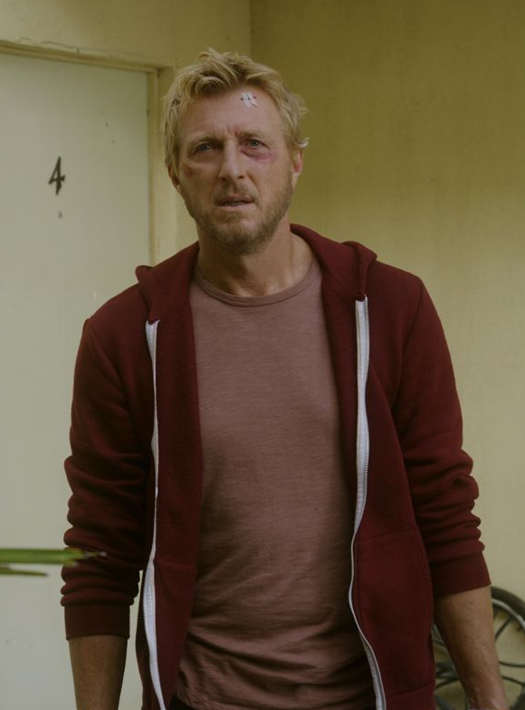
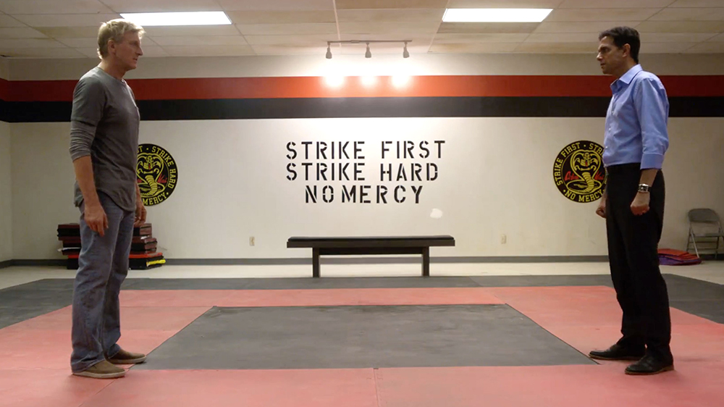
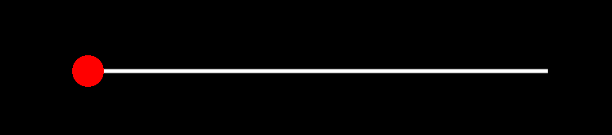
כאשר על המסך מופיעה דמות אחת בלבד או כאשר הדמויות אינן נוגעות זו בזו, ורחוקות זו מזו, רמת המגע\קרבה אפסית.

